Slide 2
পলাশ চক্রবর্তী
সহকারী শিক্ষক(কম্পিউটার)
চিতোষী আর.এম উচ্চ বিদ্যালয়
শাহরাস্তি, চাঁদপুর।
মোবাইলঃ ০১৮৩৬৮১৫৬৮৭
ই-মেইলঃ palashd2k66@gmail.com

Slide 3
বিষয়ঃ তথ্য ও যোগাযোগ প্রযুক্তি
শ্রেণিঃ সপ্তম
অধ্যায়ঃ 2য়
সময়ঃ ৫০ মিনিট
তারিখঃ ০5/০৪/২০২০ খ্রি.

Slide 4
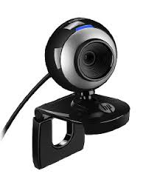
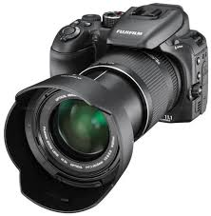
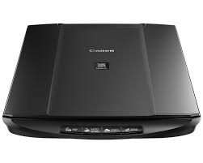
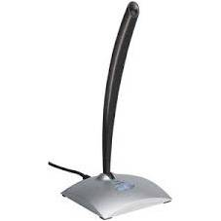
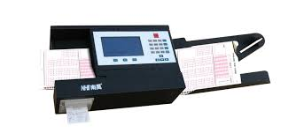
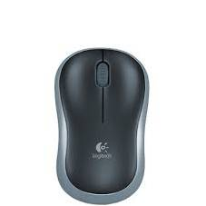
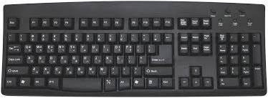

Slide 5
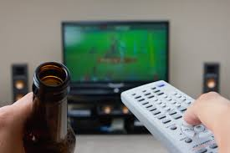
ছবিতে আমরা কি দেখতে পাচ্ছি?
এখানে রিমোট দিয়ে
কি করা হচ্ছে?
একটি টেলিভিশন ও
একটি রিমোট কন্ট্রোলার
ইনপুট বা নির্দেশেনা দেয়া হচ্ছে।

Slide 6
ইনপুট ডিভাইস

Slide 7
এই পাঠ শেষে শিক্ষার্থীরা...
ইনপুট ডিভাইস কি তা বলতে পারবে;
বিভিন্ন ধরনের ইনপুট ডিভাইস চিহ্নিত করতে পারবে;
বিভিন্ন ধরনের ইনপুট ডিভাইস সমূহের কাজ বর্ণনা করতে পারবে।

Slide 8
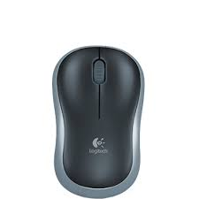
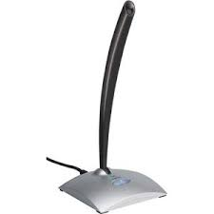
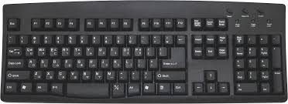
ইনপুট ডিভাইস
যে ডিভাইস বা যন্ত্রের মাধ্যমে কম্পিউটারকে নির্দেশনা প্রদান করা হয়, তাকে ইনপুট ডিভাইস বলে। যেমন-কী বোর্ড, মাউস, মাইক্রোফোন ইত্যাদি।

Slide 9
ইনপুট ডিভাইস
কী বোর্ড
কী-বোর্ডে বর্ণ, সংখ্যা বা বিশেষ চিহ্ন সারিবদ্ধভাবে বিন্যস্ত থাকে। সেখান থেকে একটি বোতাম চাপলে কম্পিউটারের ভেতর সেই বোতামের জন্যে নির্দিষ্ট অক্ষরটি ঢুকে যায়।

Slide 10
মাউস
ইনপুট ডিভাইস
একে পয়েন্টিং ডিভাইসও বলা হয়। মাউসে সাধারণত দুটি বাটন থাকে ও একটি স্ক্রল চক্র থাকে। বাম বাটন একবার ক্লিক করলে প্রোগ্রামটি সিলেক্ট হয় এবং পরপর দুবার ক্লিক করলে প্রোগ্রামটি চালু হয়

Slide 11
একক কাজ
১। ইনপুট ডিভাইস কাকে বলে? ২। দুইটি ইনপুট ডিভাইসের নাম বল?

Slide 12
ইনপুট ডিভাইস
আমাদের কথা, গান বা যেকোন ধরনের শব্দ মাইক্রোফোনের মাধ্যমে কম্পিউটারে প্রবেশ করানো যায়।
মাইক্রোফোন

Slide 13
ইনপুট ডিভাইস
ডিজিটাল ক্যামেরাটিকে USB পোর্টের মাধ্যমে কম্পিউটারের সাথে যুক্ত করে ডিজিটাল ছবি কম্পিউটারে প্রবেশ করানো হয়।
ডিজিটাল ক্যামেরা

Slide 14
ইনপুট ডিভাইস
ওয়েব ক্যামেরার মাধ্যমে স্থির চিত্র বা ভিডিও চিত্র কম্পিউটারে ইনপুট হিসেবে প্রবেশ করানো যায়। ওয়েব ক্যামেরা বর্তমানে নিরাপত্তা সংশ্লিষ্ট বিভিন্ন কাজেও ব্যবহার করা হয়।
ওয়েব ক্যামেরা

Slide 15
ইনপুট ডিভাইস
যদি কোনো ছবি প্রিন্ট অবস্থায় থাকে, তাহলে সেটিকে স্ক্যানার দিয়ে স্ক্যান করে কম্পিউটারে প্রবেশ করানো যায়।
স্ক্যানার

Slide 16
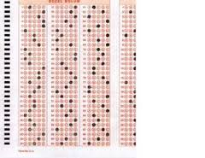
ইনপুট ডিভাইস
OMR এর পূর্ণরূপ হচ্ছে Optical Mark Reader. বহুনির্বাচনি প্রশ্নের উত্তরপত্র যাচাইয়ে এটির ব্যাপক ব্যবহার রয়েছে।
ওএমআর

Slide 17
দলগত কাজ
এখানে উল্লেখ করা হয়নি এমন কতগুলো ডিভাইস যেগুলোর ক্যামেরা আছে সেগুলোর নাম লিখে উপস্থাপন কর।

Slide 18
মূল্যায়ন
১। কোন ডিভাইসকে পয়েন্টিং ডিভাইস বলা হয়?
উঃ মাউস।
২। প্রিন্ট করা ছবি কম্পিউটারে কোন ডিভাইসের মাধ্যমে প্রবেশ করানো যায়?
উঃ স্ক্যানার।
৩। বিশেষভাবে তৈরি করা কিছু দাগ বা চিহ্ন পড়তে পারে কোন ডিভাইস?
উঃ ওএমআর (OMR).

Slide 19
বাড়ীর কাজ
যেকোন ৫টি ইনপুট ডিভাইসের নাম লিখে তাদের কাজ বর্ণনা কর।

Slide 20
ধন্যবাদ সবাইকে

